Slide 1
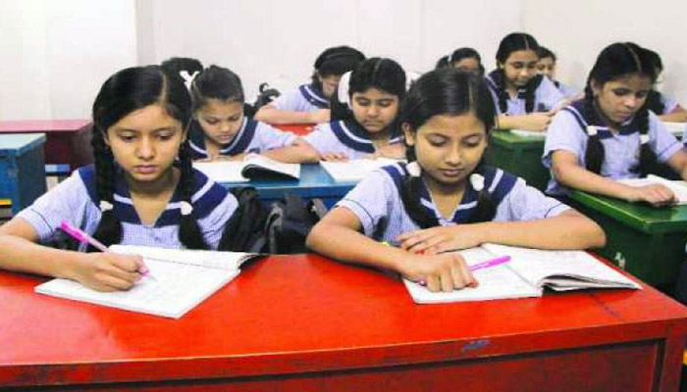
স্বাগতম

Slide 2
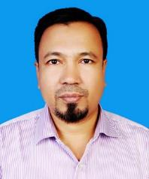
পরিচিতি
মোঃ রেজুয়ান আহমদ
প্রধান শিক্ষক
ভরপূর্ণি সরকারি প্রাথমিক বিদ্যালয়
লাখাই, হবিগঞ্জ
মোবাইল: ০১৭১৫ ২৩৬১৯১
শ্রেণি: ৮ম
বিষয়: তথ্য ও যোগাযোগ প্রযুক্তি
আজকের পাঠ :
ঘরে বসে আয়ের সুযোগ
সময় : ৪০ মিনিট
তারিখ: 27-01-২০১9খ্রি:

Slide 3
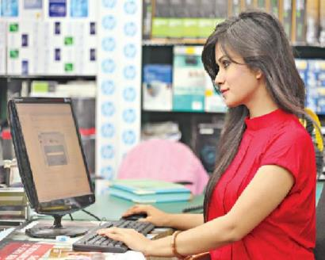
ছবি দু’টি নিবিড়ভাবে পর্যবেক্ষণ কর
তাঁরা কোথায় বসে কাজ করছেন ?
ঘরে বসে।
ছবিগুলোতে তাঁরা কী করছেন ?
কম্পিউটারে কাজ করছেন

Slide 4
পাঠ শিরোনাম
ঘরে বসে আয়ের সুযোগ

Slide 5
শিখনফল
এই পাঠ শেষে শিক্ষার্থীরা-
১। ঘরে বসে আয়ের সুযোগ সম্পর্কে বলতে পারবে।
২। Outsourcing কী তা ব্যাখ্যা করতে পারবে।
৩। জনপ্রিয় Outsourcing ওয়েবসাইট
সম্পর্কে বলতে পারবে।

Slide 6
নিচের বিজ্ঞাপনগুলি লক্ষ্য কর।

Slide 9
Outsourcing : বিশ্বের বিভিন্ন দেশের বিভিন্ন প্রতিষ্ঠান তাদের নিজেদের অনেক কাজ যেমন - ওয়েবসাইট উন্নয়ন, রক্ষণাবেক্ষণ, মাসিক বেতন-ভাতার বিল প্রস্তুতকরণ, ওয়েবসাইটে তথ্য যুক্তকরন, সফটওয়্যার তৈরি ইত্যাদি অন্য দেশের কর্মীর মাধ্যমে সম্পন্ন করে থাকে, তাকে আউটসোর্সিং বলে।

Slide 10
আউটসোর্সিং ( Outsourcing ) এর কয়েকটি জনপ্রিয় ওয়েবসাইট নিচে দেয়া হলো :

Slide 11
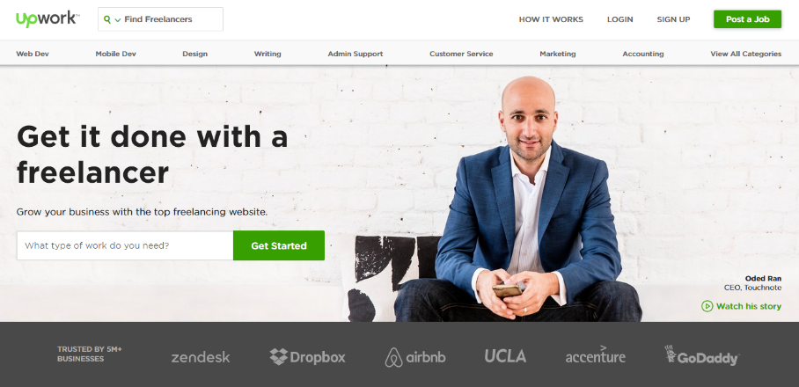
www.upwork.com

Slide 12
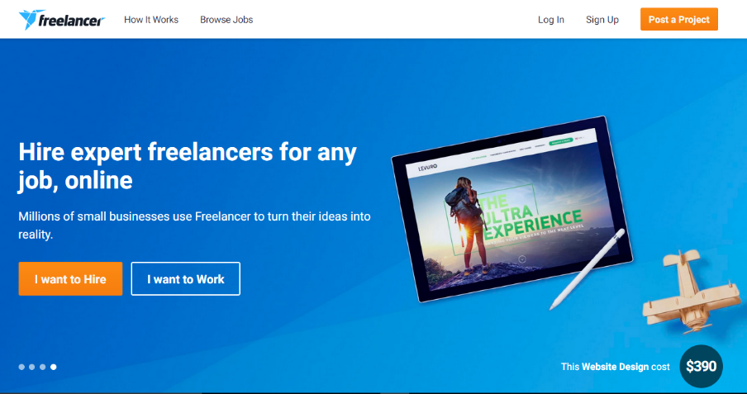
www.freelancer.com

Slide 13
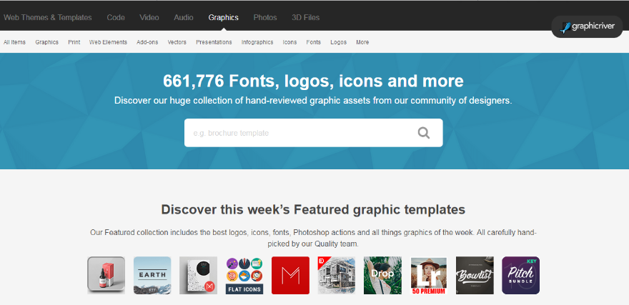
www.graphicriver.net

Slide 14
চলো এবার আমরা একটি ভিডিও দেখি

Slide 15
মূল্যায়ন
১। তিনটি Outsourcing ওয়েবসাইটের
নাম লিখ।
২। ঘরে বসে কীভাবে আয় করা যায় ?

Slide 16
বাড়ির কাজ
প্রশ্ন : Upwork এ কাজ করার পদ্ধতি আলোচনা কর।

Slide 17
সবাইকে ধন্যবাদ

